Slide 1
Teknolab
Programmering og elektronikk

Slide 2
metoder
En metode er en samling av instruksjoner
Parametere påvirker hva en metode gjør
Returverdi er svaret metoden gir tilbake når den kalles

Slide 3
syntax
returtype metodenavn(parametertype parameternavn,…)
{
instruksjoner;
return returverdi;
};

Slide 4
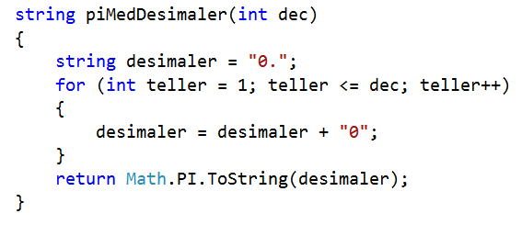
eksempel

Slide 5
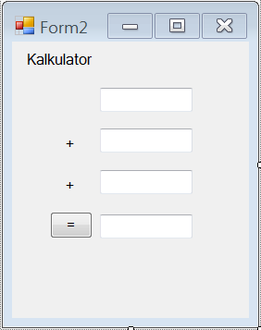
oppgave
Lag en metode som summerer 1, 2 eller 3 tall

